Slide 1
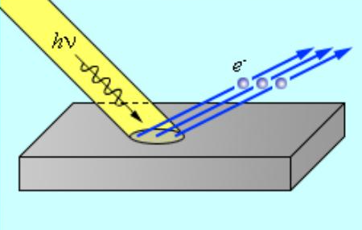
Фотоелементи та застосування фотоефекту

Slide 2
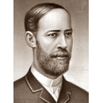
1887 год.
Генріх Герц відкрив явище фотоефекту

Slide 3

1890 год
Олександр Григорович Столєтов
встановив кількісні закономірності фотоефекту.

Slide 4

1905 год
Альберт Ейнштейн обгрунтував квантову природу фотоефекта і всі його закономірності
hν = А+ mv²/2

Slide 5
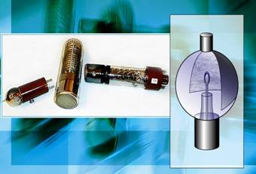
Застосування фотоефекту
Розрізняють зовнішній, внутрішній і вентильний фотоефект, які дістали широкого використання на практиці
Кіно: відтворення звуку
Фототелеграф.
Фотометрія: для вимірювання сили світла, яскравості, освітленості.
Керування виробничими процесами
Вироблення електричної енергії

Slide 6
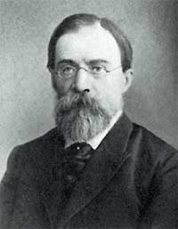
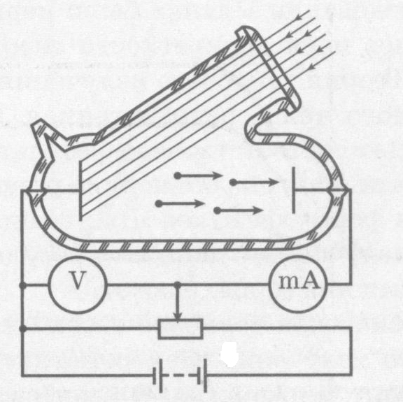

Фотоелемент – пристрій, в якому енергія світла керує енергією електричного струму або перетворюється в неї
Перший фотоелемент, дія якого грунтується на зовнішньому фотоефекті, створив Олександр Григорович Столєтов в кінціі XIX ст.

Slide 7

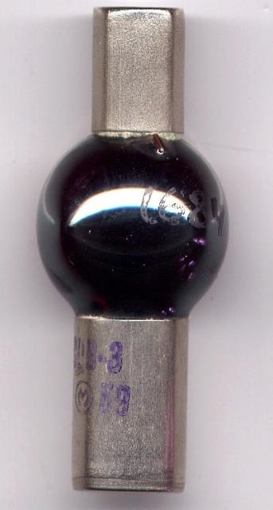
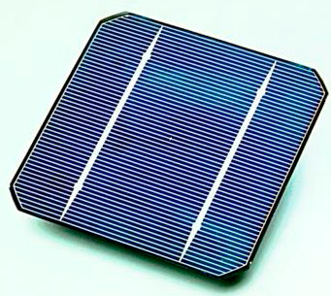
ФОТОЕЛЕМЕНТИ
Вакуумні
Напівпровідникові

Slide 8
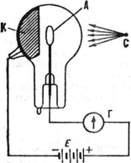
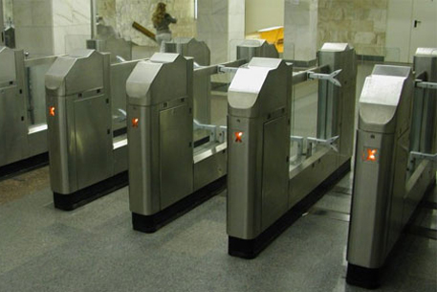
Вакуумні фотоелементи
При потраплянні світла на катод фотоелемента в колі виникає електричний струм, який вмикає або вимикає реле.
Фототелеграф, фототелефон
Кіно: відтворення звуку
Входить в схему фотореле: автомати в метро и т.п.

Slide 9
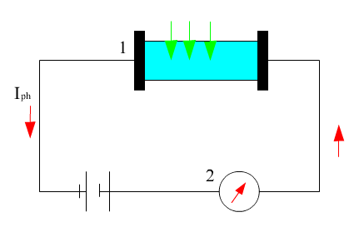
Застосування фотоефекту
Внутрішній фотоефект
Фоторезистори.
При потраплянні випромінювання всередину речовини відбуваються два явища . Одні кванти випромінювання, поглинаючись атомами (або йонами), збільшують кінетичну енергію їх теплового руху, тому речовина нагрівається. Інші кванти випромінювання, поглинаючись атомами, виробляють фотойонізацію, внаслідок чого в речовині утворюються додаткові носії заряду – електрони провідності і дірки. Їх утворення веде до зменшення електричного опору.
Використовується при автоматичному управлінні електричними ланцюгами за допомогою світлових сигналів і в ланцюгах змінного струму.

Slide 10
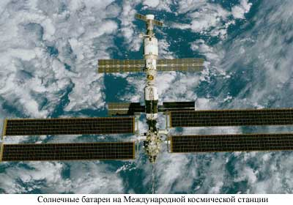
Застосування фотоефекту
Вентильний фотоефект Напівпровідниковий фотогальванічний елемент – прилад, в якому утворюється електрорушійна сила в електричному переході між різнорідними напівпровідниками при дії на нього електромагнітного випромінювання
Використовується в сонячних батареях, які мають ККД 12-16% і застосовуються в штучних супутниках Землі, при виробленні енергії в пустелі.

Slide 11

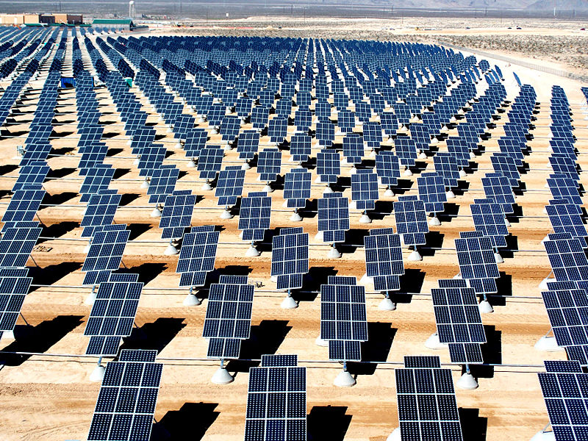
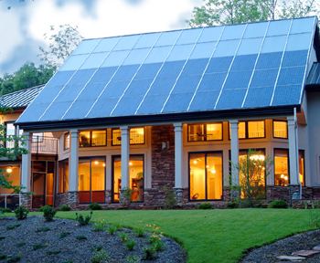
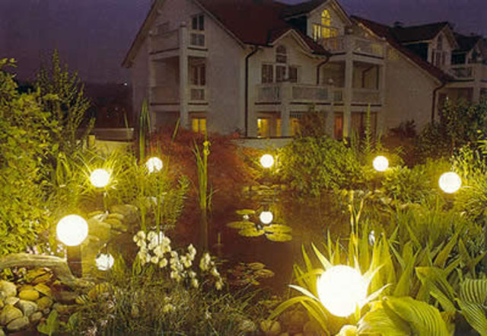
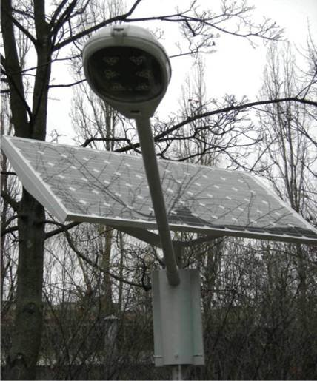
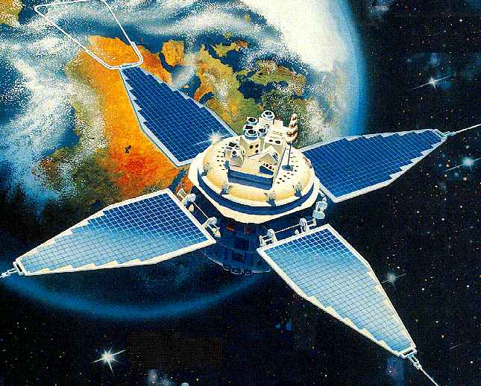
Напівпровідникові фотоелементи
Фотоелементи з p-n переходом створюють ЕРС близько 1-2 В. Вихідна потужність досягає сотень ватт при ККД до 20%

